Slide 1
Docker Compose
Eko Kurniawan Khannedy

Slide 2
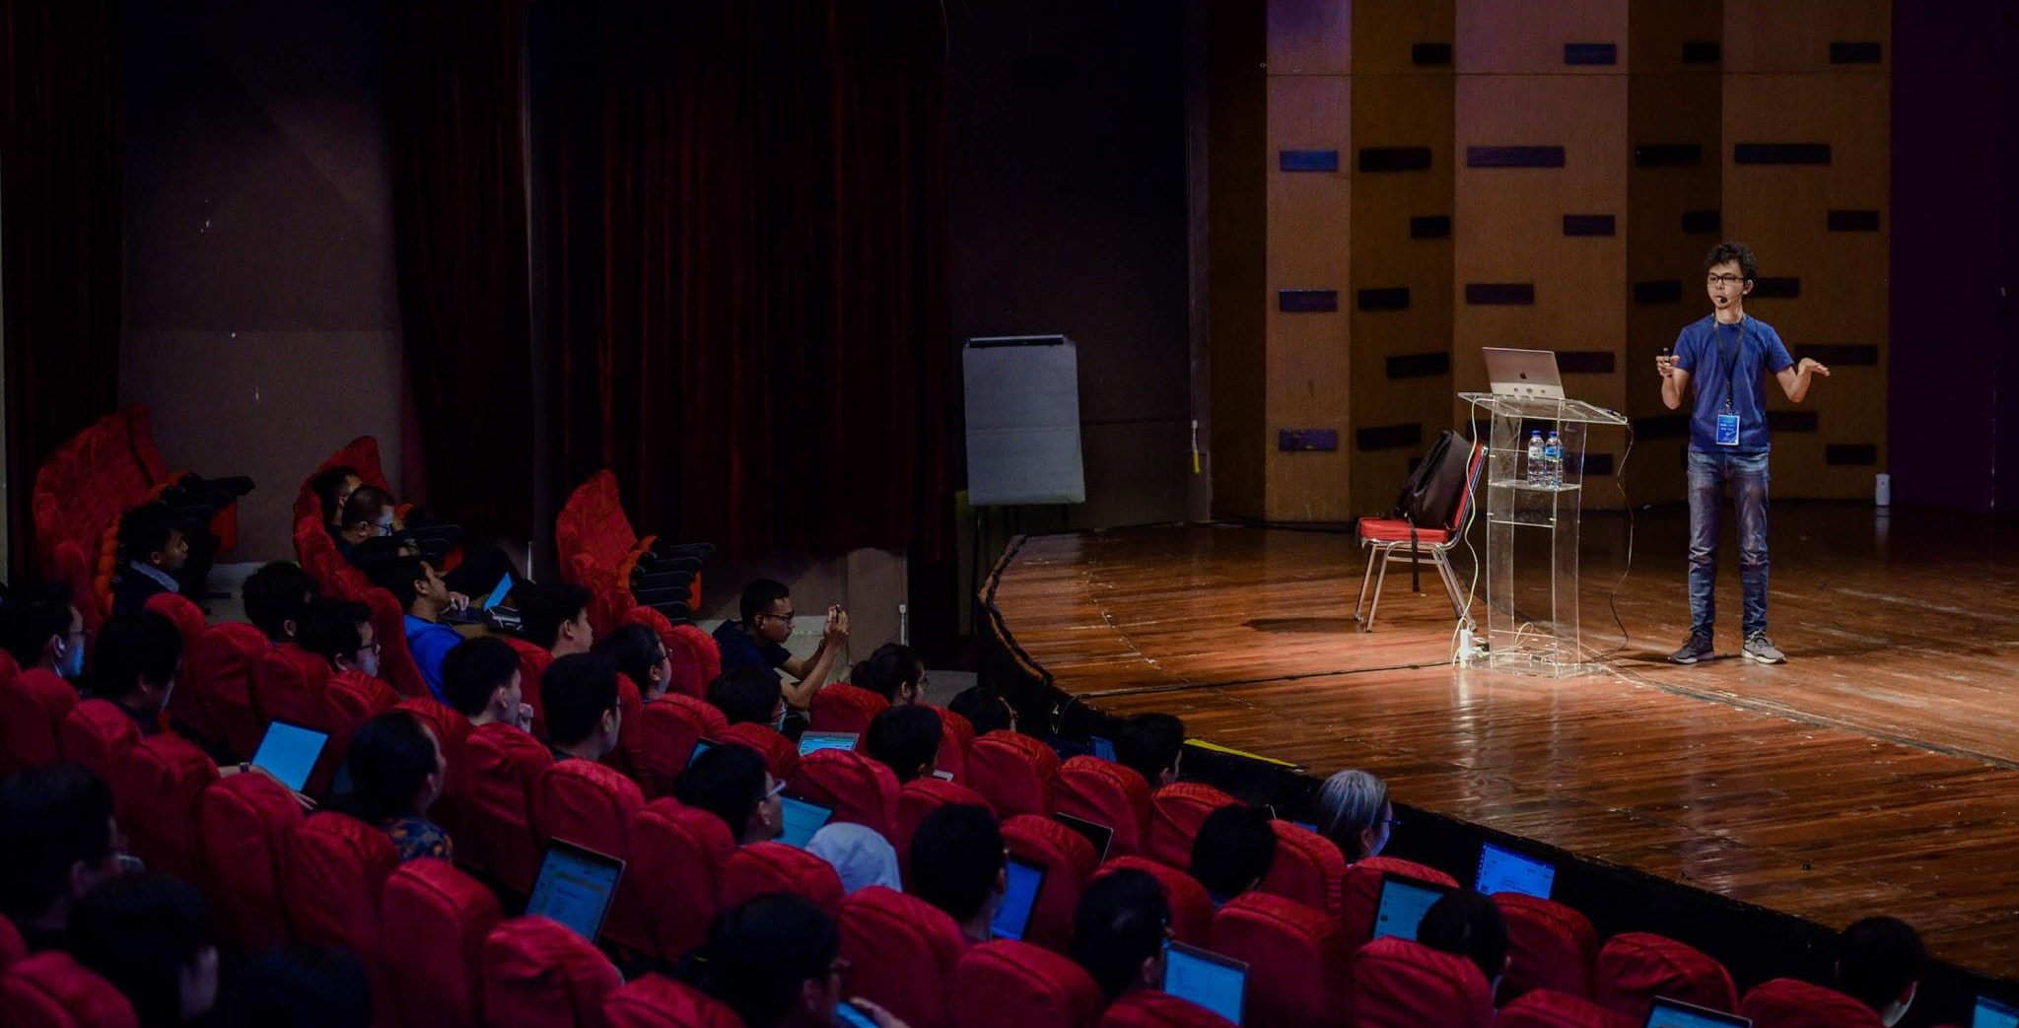
Eko Kurniawan Khannedy
Technical architect at one of the biggest ecommerce company in Indonesia
11+ years experiences
www.programmerzamannow.com
youtube.com/c/ProgrammerZamanNow

Slide 3
Eko Kurniawan Khannedy
Telegram : @khannedy
Facebook : fb.com/ProgrammerZamanNow
Instagram : instagram.com/programmerzamannow
Youtube : youtube.com/c/ProgrammerZamanNow
Telegram Channel : t.me/ProgrammerZamanNow
Email : echo.khannedy@gmail.com

Slide 4
Sebelum Belajar
Docker Dasar
Docker Dockerfile

Slide 5
Agenda
Pengenalan Docker Compose
Configuration File
Services
Project
Environment Variable
Volume
Network
Dan lain-lain

Slide 6
Pengenalan Docker Compose

Slide 7
Pengenalan Docker Compose
Docker Compose adalah tool yang digunakan untuk mendefinisikan dan menjalankan multiple Docker Container secara sekaligus
Dengan menggunakan Docker Compose, kita bisa menggunakan fiile YAML untuk melakukan konfigurasi Docker Container nya
Lalu dengan sebuah perintah, kita bisa membuat semua Docker Container dan menjalankannya sekaligus dari file konfigurasi tersebut
Dengan begitu, kita tidak perlu lagi mengetikan perintah docker create secara manual ketika ingin membuat Docker Container

Slide 8
Fitur Docker Compose
Memiliki multiple isolated environment dalam satu docker host / server, atau dibilang project. Hal ini memungkinkan kita bisa membuat banyak sekali jenis environment untuk Docker Compose. Secara default nama project akan menggunakan nama folder konfigurasi
Hanya membuat container yang berubah. Docker Compose bisa mendeteksi container mana yang harus dibuat dan tidak perlu dibuat ulang dari perubaha file konfigurasi

Slide 9
Kapan Menggunakan Docker Compose
Membuat Development Environment. Ketika kita develop aplikasi, kita sering butuh tool-tool berbeda untuk tiap project. Kita bisa gunakan Docker Compose untuk melakukan setup nya
Automated Testing. Kadang ketika kita membuat automation testing, banyak sekali hal yang harus kita jalankan secara manual. Docker Compose bisa membantu kita untuk otomatisasi proses setup nya
Deployment. Docker Compose juga bisa digunakan untuk kasus deployment aplikasi kita. Jadi kita tidak perlu lakukan start manual aplikasi kita di server, cukup jalankan menggunakan Docker Compose

Slide 10
Menginstall Docker Compose

Slide 11
Menginstall Docker Compose
Dulu, aplikasi Docker Compose terpisah dengan aplikasi Docker.
Dulu, kita perlu menggunakan perintah docker-compose untuk menggunakan Docker Compose
Namu di Docker versi terbaru, Docker Compose sudah tersedia secara otomatis di dalam Docker nya
Dan untuk menggunakan Docker Compose, kita bisa gunakan perintah : docker compose

Slide 12
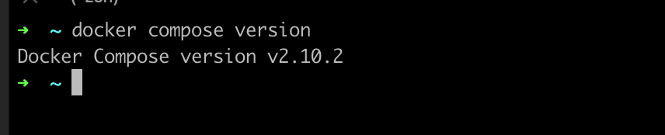
Kode : Docker Compose

Slide 13
Configuration File

Slide 14
Configuration File
Docker Compose menyimpan konfigurasi nya dalam bentuk file YAML : https://yaml.org/
File YAML mirip JSON, namun lebih sederhana
Biasanya file konfigurasinya disimpan dalam file bernama docker-compose.yaml
Seperti yang dibahas di awal, nama project secara default akan menggunakan nama folder lokasi docker-compose.yaml tersebut berada

Slide 15
Versi Konfigurasi
Saat video ini dibuat, sekarang konfigurasi Docker Compose masih menggunakan versi 3.x
Kita bisa lihat versi terbaru di halaman ini : https://docs.docker.com/compose/compose-file/compose-file-v3/
Ingat ini adalah versi konfigurasi file, bukan versi aplikasi Docker Compose

Slide 16
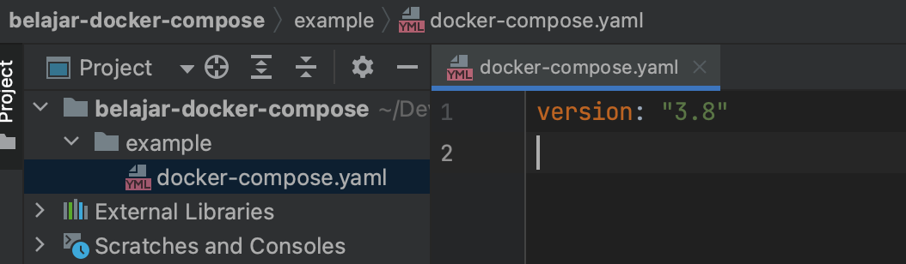
Kode : Docker Compose File

Slide 17
Yaml

Slide 18
Yaml
Yaml adalah sebuah jenis file yang biasa digunakan untuk menyimpan konfigurasi
Yaml mirip seperti JSON, hanya saja tidak menggunakan kurung kurawal
Yaml akan memiliki attribute dan value
https://yaml.org/

Slide 19
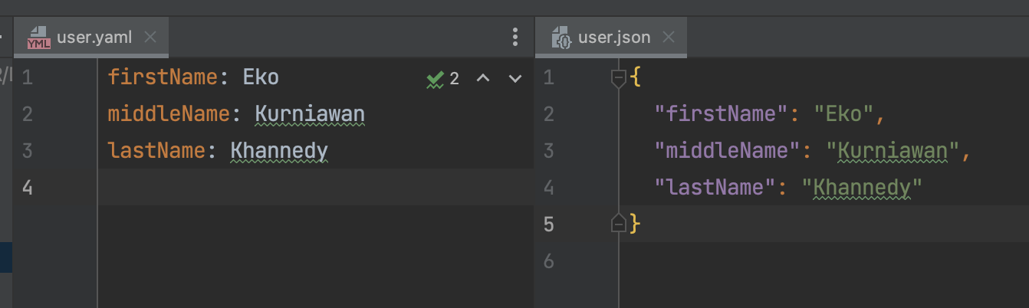
Kode : Yaml Attribute

Slide 20
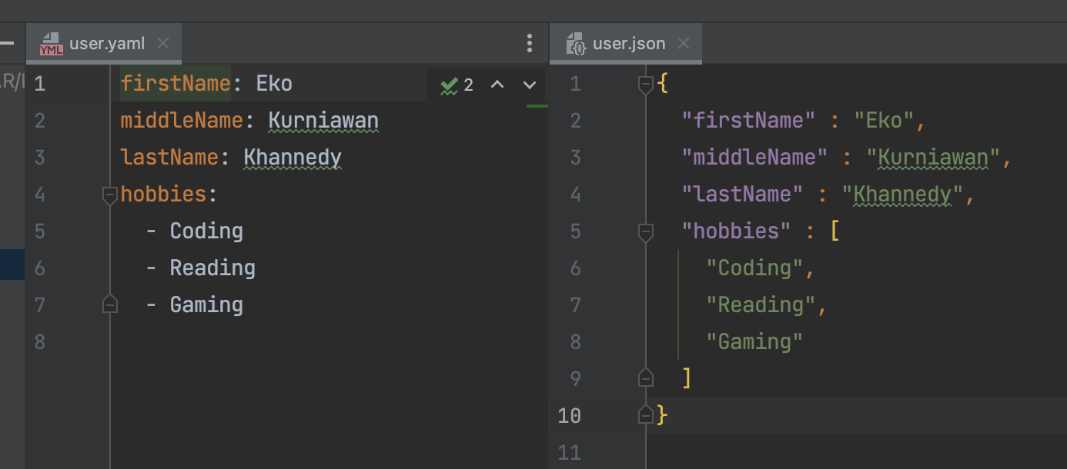
Kode : Yaml Array

Slide 21
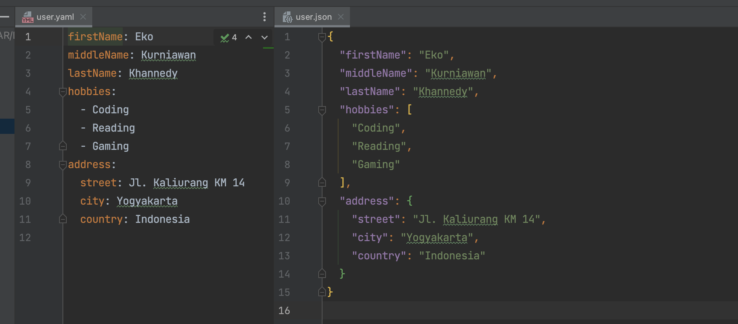
Kode : Yaml Nested Object

Slide 22
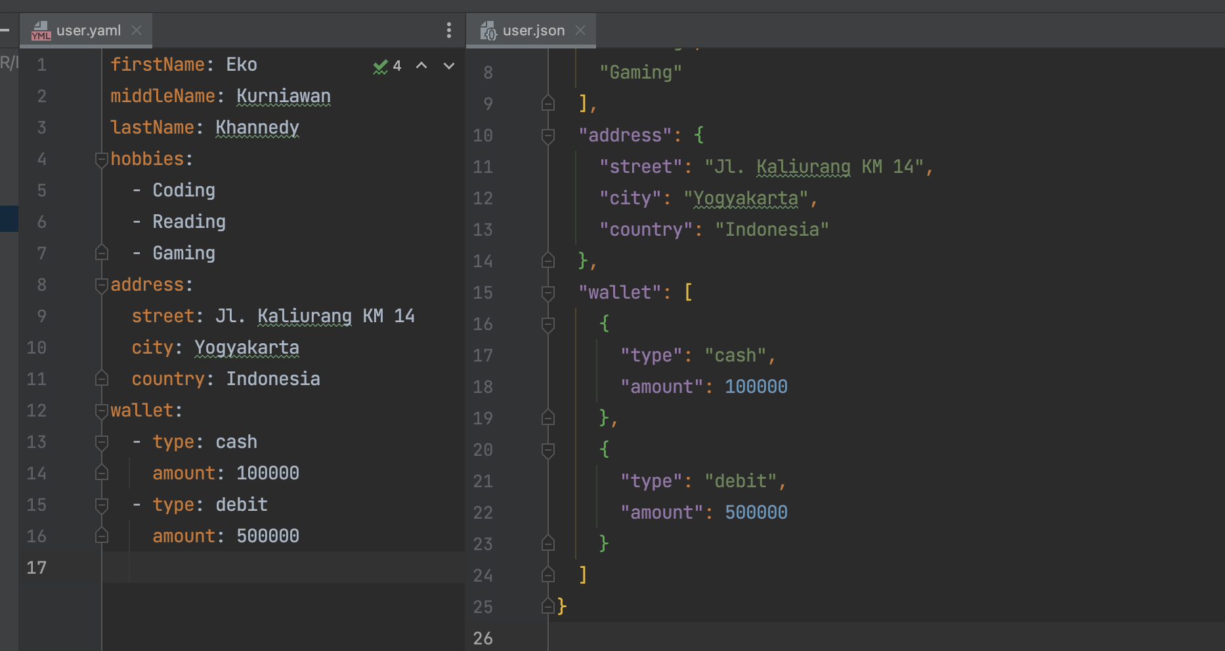
Kode : Yaml Array Nested Object

Slide 23
JSON to Yaml
https://www.json2yaml.com/

Slide 24
Membuat Container

Slide 25
Membuat Konfigurasi Container
Sebelumnya untuk membuat container, kita selalu menggunakan perintah docker create
Namun sekarang kita bisa buat container hanya menggunakan configuration file di Docker Compose
Pada file yaml, kita bisa tambahkan bagian services untuk menentukan container-nya
Dalam service tersebut, kita bisa tentukan container name dan image untuk docker container yang akan kita buat

Slide 26
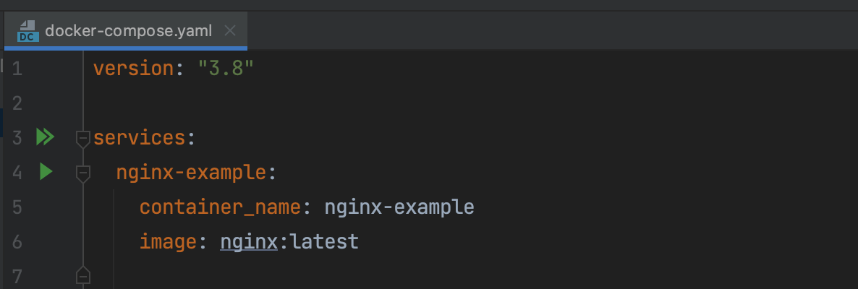
Kode : Membuat Container

Slide 27
Membuat Container
Setelah membuat konfigurasi file, Container tidak langsung jadi, kita harus membuatnya dengan menggunakan Docker Compose, yaitu dengan perintah : docker compose create

Slide 28
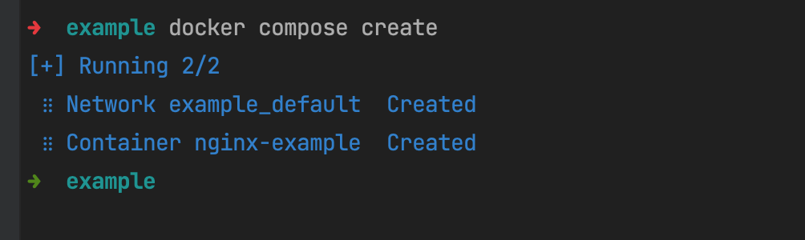
Kode : Membuat Container

Slide 29
Menjalankan Container

Slide 30
Menjalankan Container
Setelah membuat Container, Container tidak akan berjalan otomatis
Kita harus menjalankannya secara manual, bisa menggunakan perintah docker container start, atau bisa menggunakan Docker Compose
Untuk menggunakan Docker Compose, kita bisa gunakan perintah docker compose start

Slide 31
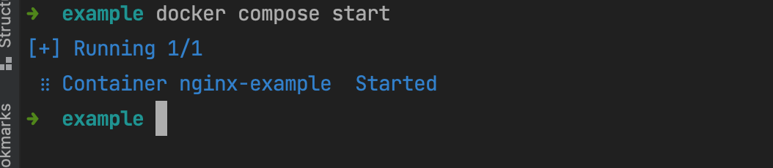
Kode : Menjalankan Container

Slide 32
Melihat Container

Slide 33
Melihat Container
Biasanya, saat kita ingin melihat Container, kita biasanya gunakan perintah docker container ls
Namun menggunakan perintah itu, akan melihatkan semua container, baik itu yang dibuat oleh Docker Compose, atau dibuat manual
Jika kita ingin melihat status Container yang hanya terdapat di konfigurasi file Docker Compose, kita bisa gunakan perintah : docker compose ps

Slide 34
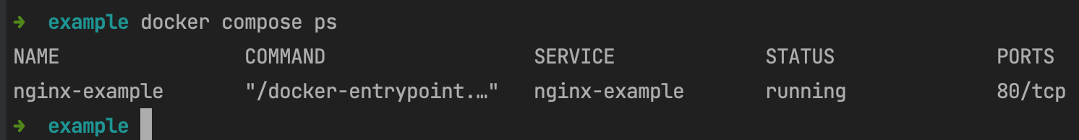
Kode : Melihat Container

Slide 35
Menghentikan Container

Slide 36
Menghentikan Container
Untuk menghentikan Container, kita bisa menggunakan perintah : docker compose stop
Menghentikan Container hanya men-stop Container, tidak akan menghapus Container nya

Slide 37
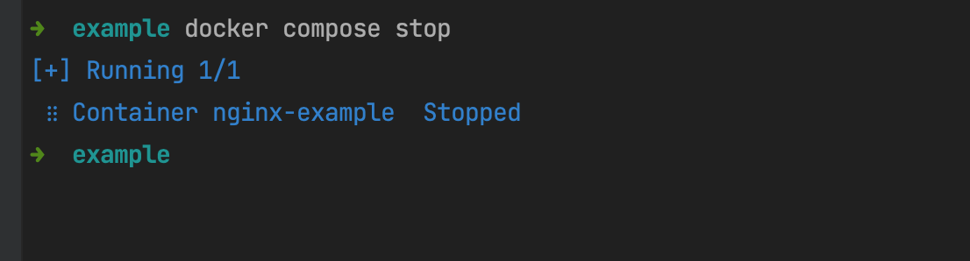
Kode : Menghentikan Container

Slide 38
Menghapus Container

Slide 39
Menghapus Container
Jika kita sudah tidak butuh lagi container yang terdapat di file konfigurasi, kita bisa menghapusnya
Kita bisa hapus secara manual menggunakan perintah docker container rm, atau menggunakan Docker Compose
Untuk menghapus container menggunakan Docker Compose, kita bisa gunakan perintah : docker compose down
Secara otomatis semua Container dan Network dan Volume yang digunakan oleh Container tersebut akan dihapus

Slide 40
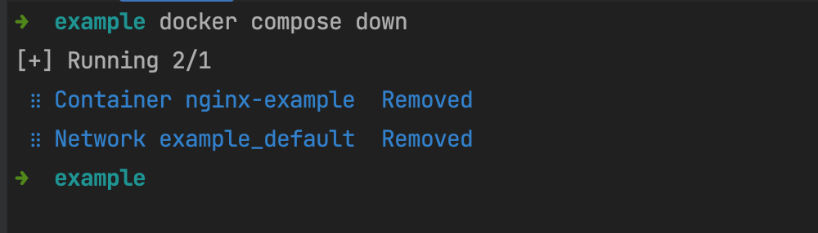
Kode : Menghapus Container

Slide 41
Project Name

Slide 42
Project Name
Seperti yang sudah dijelaskan di awal, saat kita menggunakan Docker Compose, informasi konfigurasi Docker Compose akan disimpan dalam project
Secara default nama project-nya adalah nama folder lokasi file docker-compose.yaml
Untuk melihat daftar project yang sedang berjalan, kita bisa gunakan perintah : docker compose ls

Slide 43
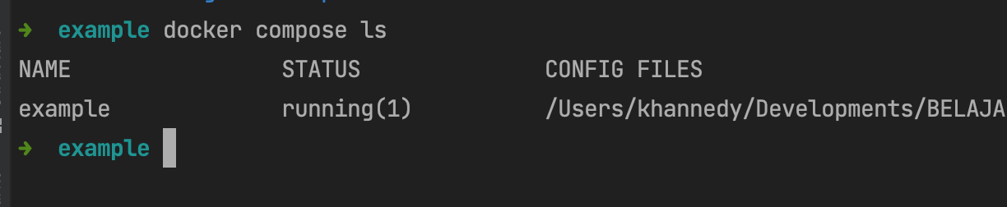
Kode : Project Name

Slide 44
Service

Slide 45
Service
Dalam konfigurasi Docker Compose, container disimpan dalam konfigurasi bernama services
Kita bisa menambahkan satu atau lebih services dalam konfigurasi file nya
https://docs.docker.com/compose/compose-file/compose-file-v3/#service-configuration-reference

Slide 46
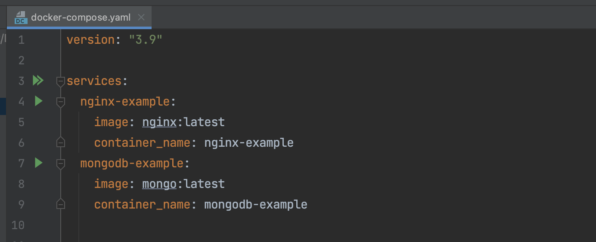
Kode : Service

Slide 47
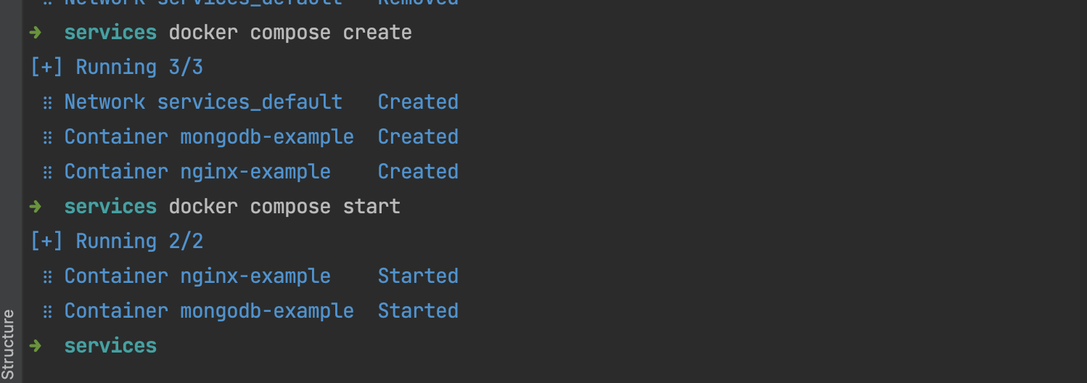
Kode : Menjalankan Container

Slide 48
Komentar

Slide 49
Komentar
Salah satu keunggunlan menggunakan Yaml dari pada JSON adalah, di Yaml kita bisa menambahkan komentar dengan diawali karakter #
Di JSON kita tidak bisa menambahkan komentar
Komentar secara otomatis akan dihiraukan oleh Docker Compose

Slide 50
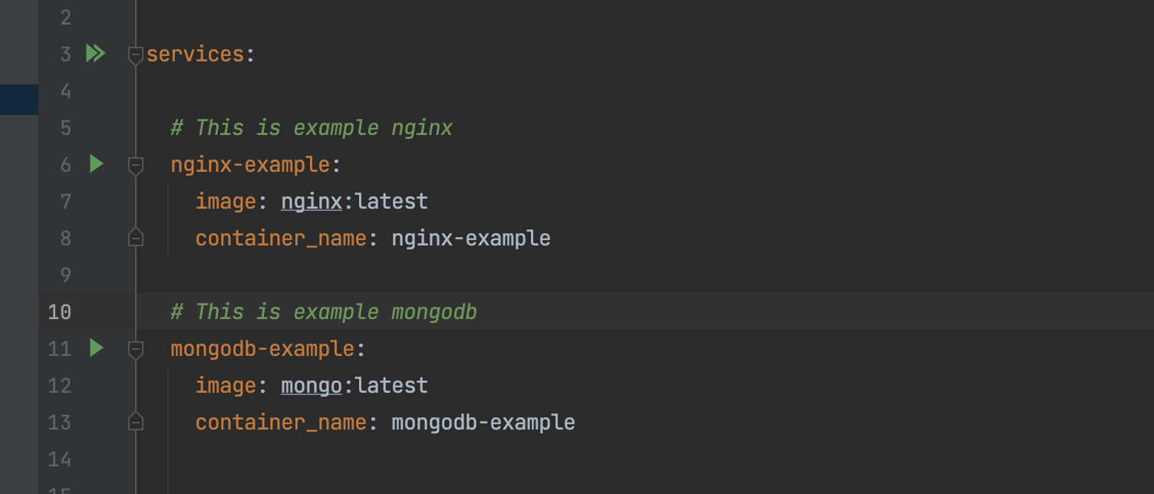
Kode : Komentar

Slide 51
Port

Slide 52
Port
Saat membuat Container, kita bisa mengekspose port di Container keluar menggunakan Port Forwarding
Kita juga bisa melakukan hal tersebut di konfigurasi file Docker Compose dengan menggunakan attribute ports
Attribute ports berisi array object port
https://docs.docker.com/compose/compose-file/compose-file-v3/#ports

Slide 53
Short Syntax
Saat menentukan port, kita bisa gunakan dua cara, pertama adalah short sytax, yang berisi string port HOST:CONTAINER
Misal “8080:80”, artinya kita akan menggunakan port 8080 di Host untuk di forward ke port 80 di Container

Slide 54
Long Syntax
Sedangkan untuk long syntax, kita bisa buat dalam bentuk object yang berisi :
target: Port di dalam container
published: Port yang digunakan di host
protocol: Protocol port (tcp atau udp)
mode: host untuk port di tiap Node, atau ingress untuk swarm mode. Karena kita tidak menggunakan docker swarm, jadi kita cukup gunakan nilai host

Slide 55
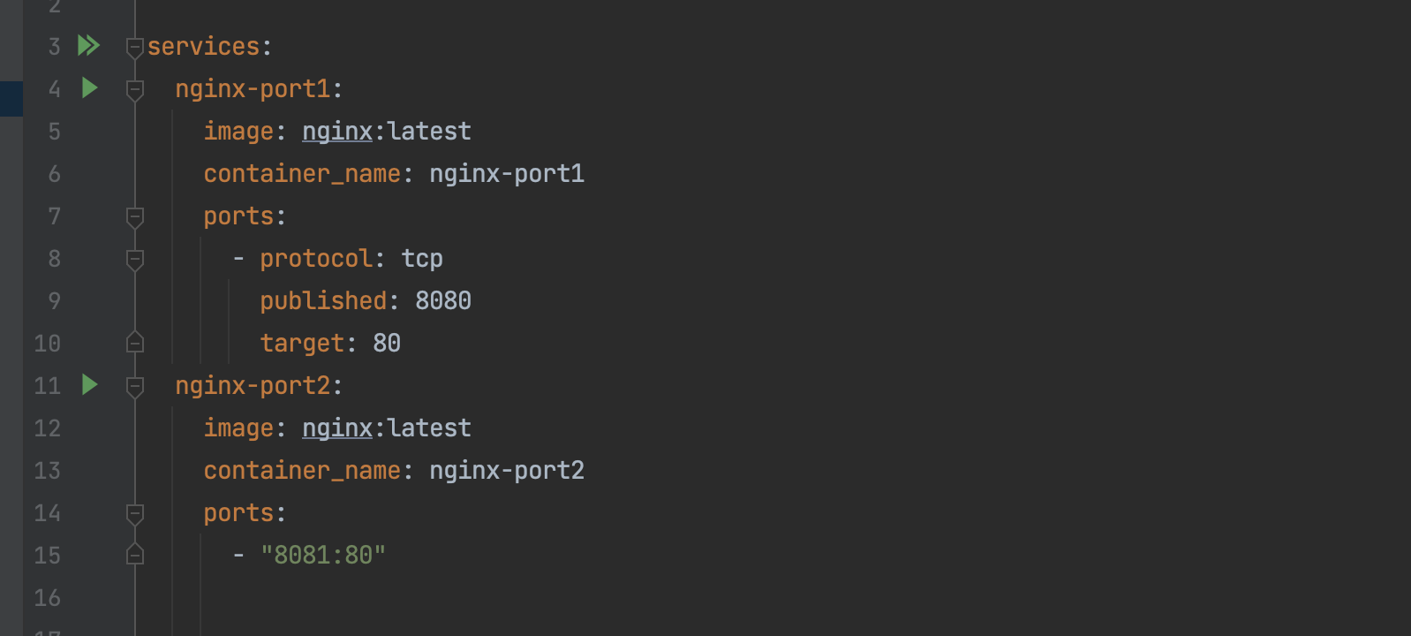
Kode : Port

Slide 56
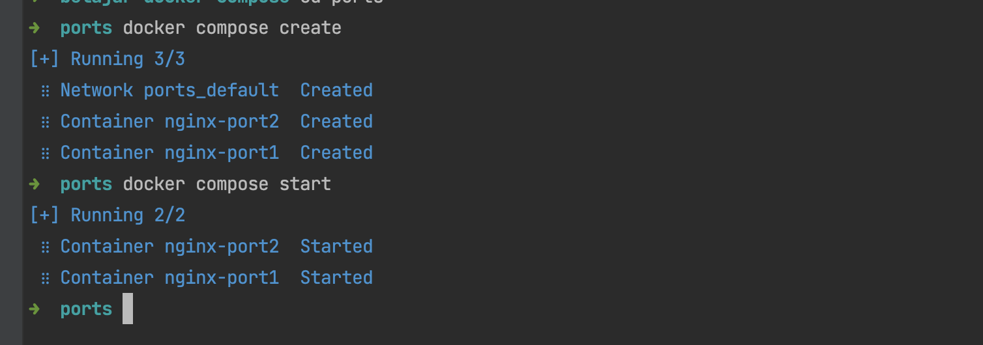
Kode : Menjalankan Container

Slide 57
Environment Variable

Slide 58
Environment Variable
Saat membuat container, kita juga menambahkan environment variable untuk digunakan di dalam container
Saat menggunakan konfigurasi file Docker Compose, kita bisa tambahkan environment variable dengan menggunakan attribute environment

Slide 59
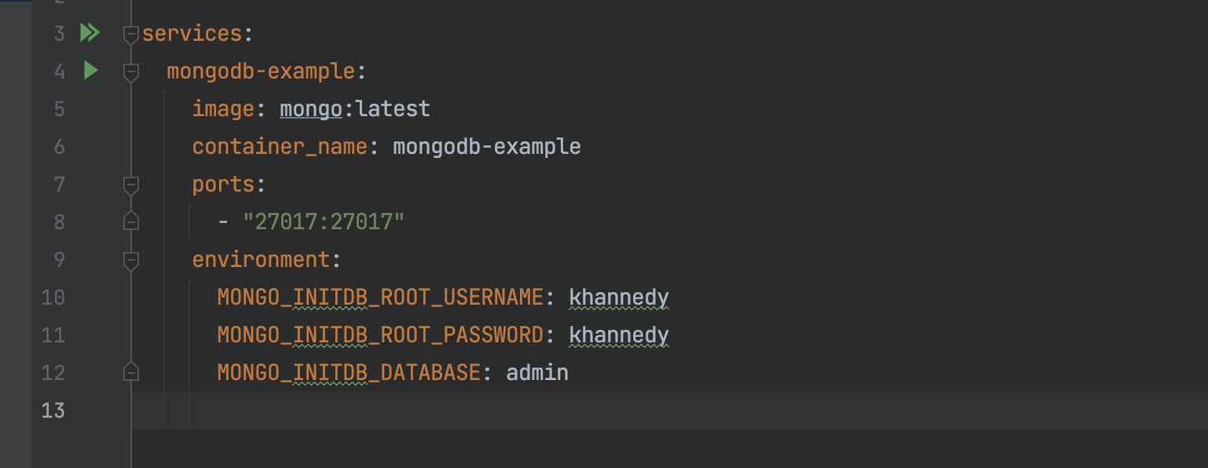
Kode : Environment Variable

Slide 60
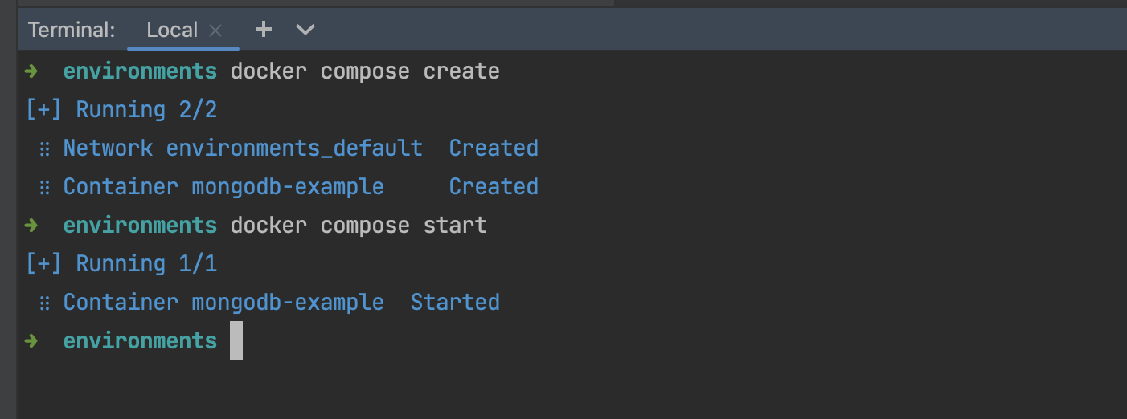
Kode : Menjalankan Container

Slide 61
Bind Mount

Slide 62
Bind Mount
Untuk melakukan bind mount, kita juga bisa lakukan di konfigurasi file Docker Compose
Kita bisa gunakan attribute volumes di services
Kita bisa tambahkan satu atau lebih bind mount jika kita mau
https://docs.docker.com/compose/compose-file/compose-file-v3/#volumes

Slide 63
Short Syntax
Untuk Bind Mount, kita bisa gunakan short sytax dan long syntax
Untuk short syntax, kita bisa gunakan nilai SOURCE:TARGET:MODE, dimana SOURCE adalah lokasi di host, dan TARGET adalah lokasi di container
MODE adalah mode bind mount, ro untul readonly, rw untuk read write (default)
SOURCE bisa menggunakan relative path dengan diawali . (titik), atau absolute path

Slide 64
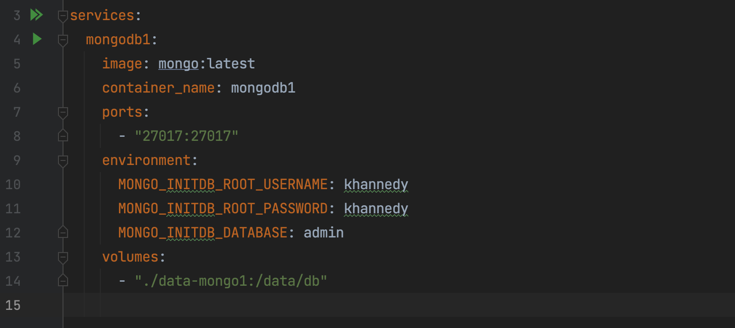
Kode : Bind Mount Short Syntax

Slide 65
Long Syntax
Untuk menggunakan long syntax, kita bisa buat dalam bentuk nested object di volumes dengan attribute
type: tipe mounth, volume atau bind. Volume akan dibahas di materi selanjutnya
source: sumber path di host atau nama volume
target: target path di container
read_only: flag readonly atau tidak, default nya false

Slide 66
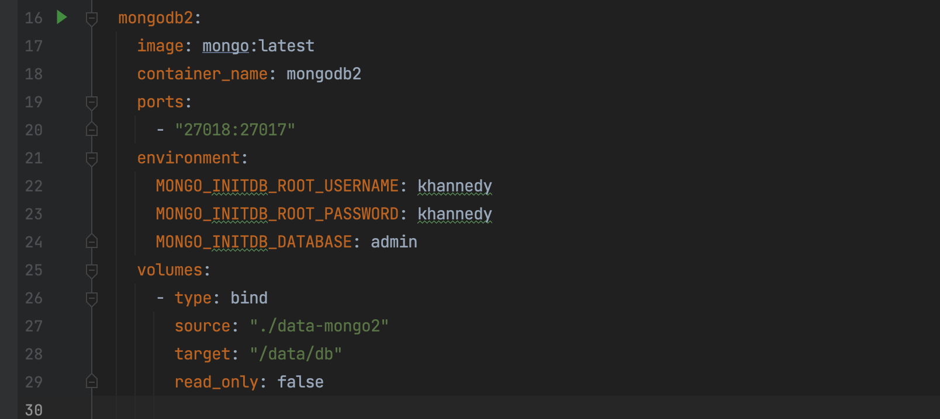
Kode : Bind Mount Long Syntax

Slide 67
Volume

Slide 68
Volume
Docker Compose juga tidak hanya bisa digunakan untuk membuat container, tapi bisa juga digunakan untuk membuat volume
Kita bisa menggunakan attribute volumes pada konfigurasi file
https://docs.docker.com/compose/compose-file/compose-file-v3/#volume-configuration-reference

Slide 69
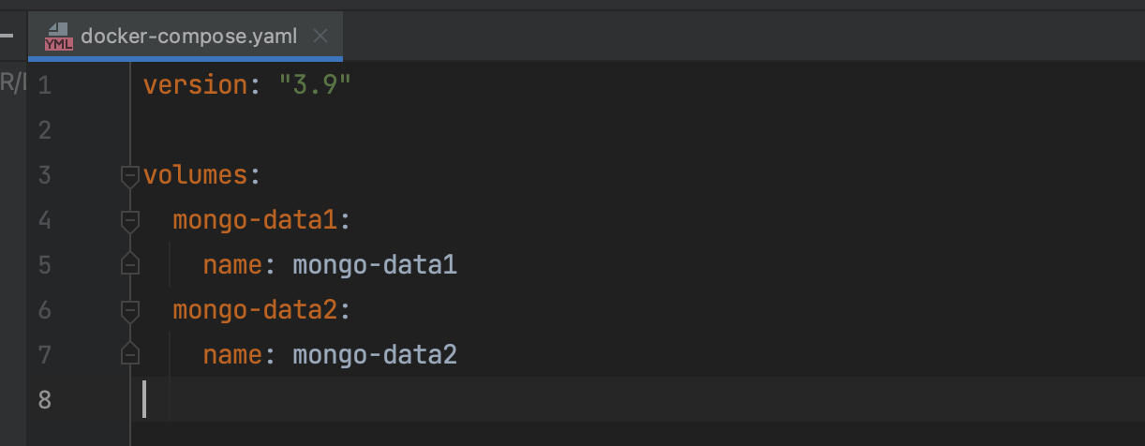
Kode : Volume

Slide 70
Menggunakan Volume
Untuk menggunakan Volume, kita gunakan seperti menggunakan bind mount, dengan ketentuan :
Pada short sytax, kita bisa ganti SOURCE dengan nama volume
Pada long syntax, kita bisa ganti type menjadi volume, dan source menjadi nama volume

Slide 71
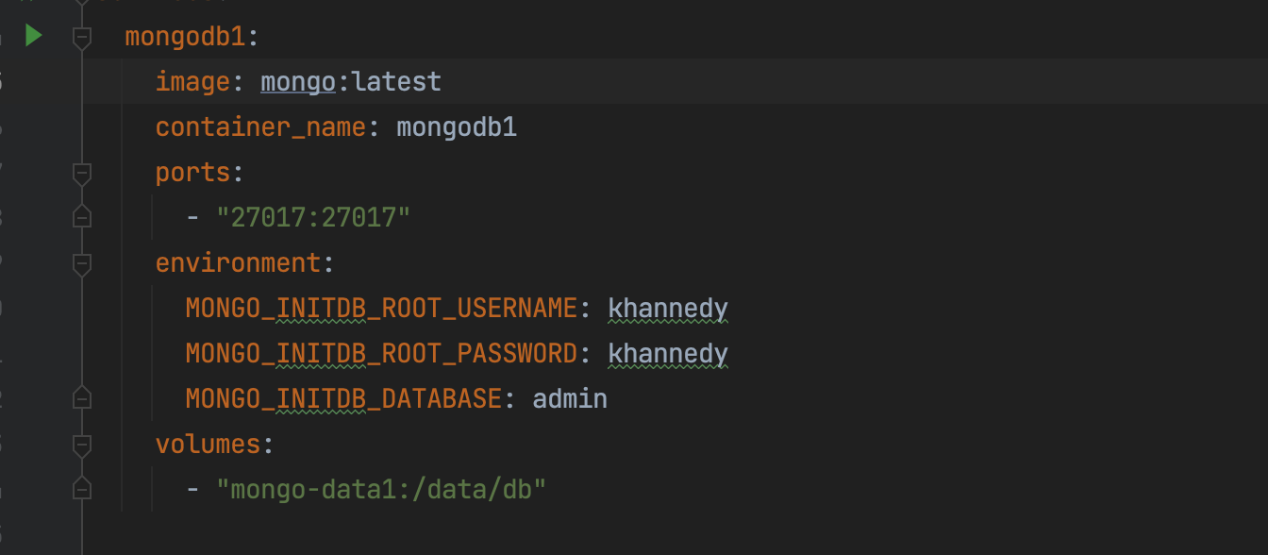
Kode : Menggunakan Volume Short Syntax

Slide 72
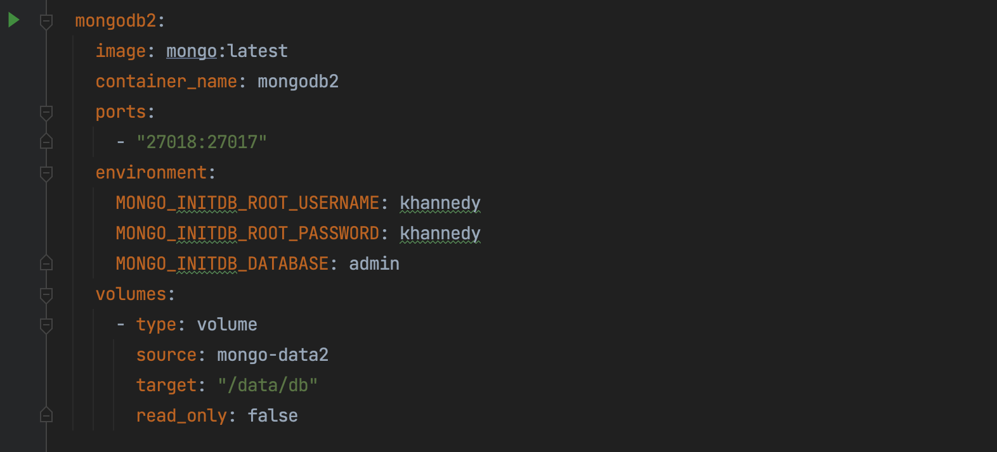
Kode : Menggunakan Volume Long Syntax

Slide 73
Menghapus Volume
Saat kita menggunakan perintah docker compose down, yang dihapus hanyalan Container dan Network saja
Volume tidak akan dihapus, hal ini agar jangan sampai kita tidak sengaja menghapus volume
Jika ingin menghapus volume, kita bisa lakukan manual dengan perintah docker volume rm nama-volume

Slide 74
Network

Slide 75
Network
Selain membuat Container dan Volume, kita juga bisa menggunakan Docker Compose untuk membuat Network secara otomatis

Slide 76
Default Network
Saat kita menjalankan file menggunakan Docker Compose, secara default semua container akan dihubungkan dalam sebuah Network bernama nama-project_default
Jadi sebenarnya kita tidak perlu membuat Network secara manual
Silahkan inspect container yang sudah berjalan menggunakan Docker Compose, lalu lihat pada bagian Network

Slide 77
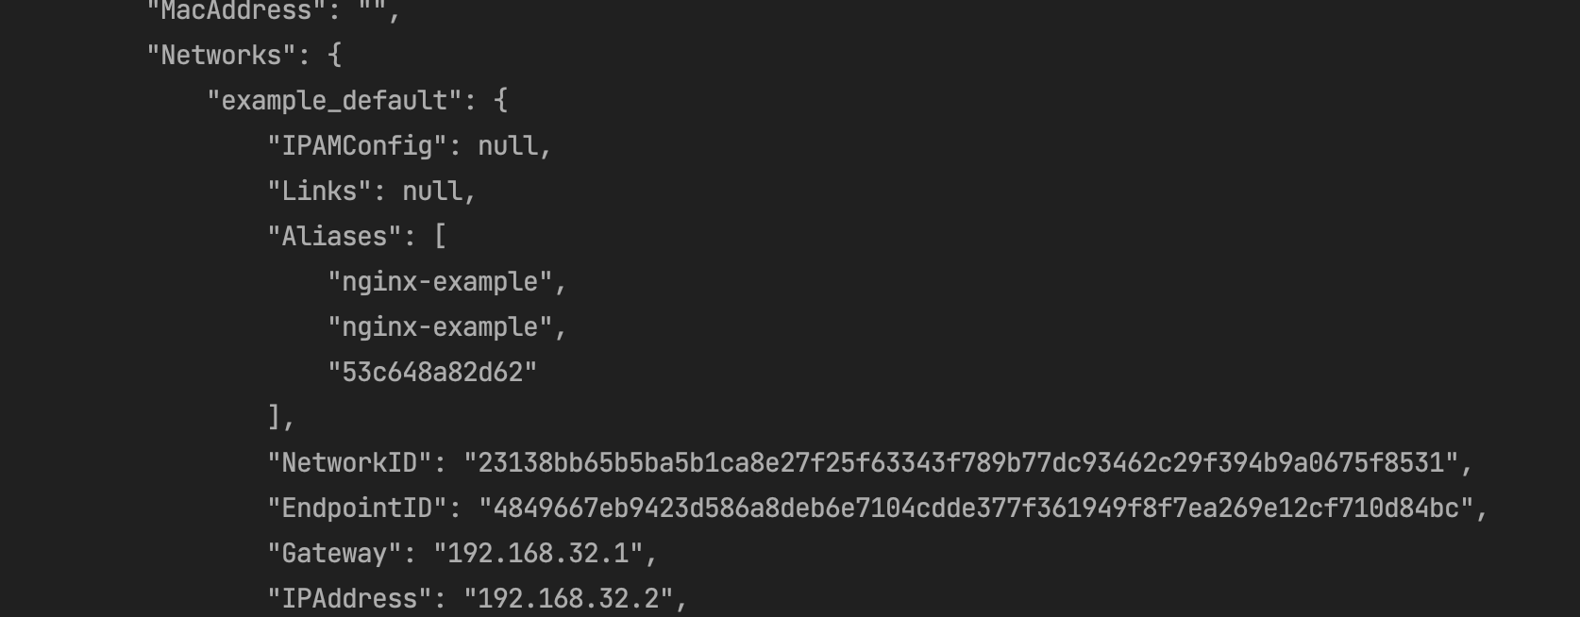
Kode : Default Network

Slide 78
Membuat Network
Tapi jika kita ingin membuat Network secara manual, kita juga bisa menggunakan Docker Compose
Kita bisa buat satu atau lebih Network menggunakan attribute networks, dimana kita perlu tentukan :
name: Nama network
driver: Driver network seperti bridge, host atau none

Slide 79
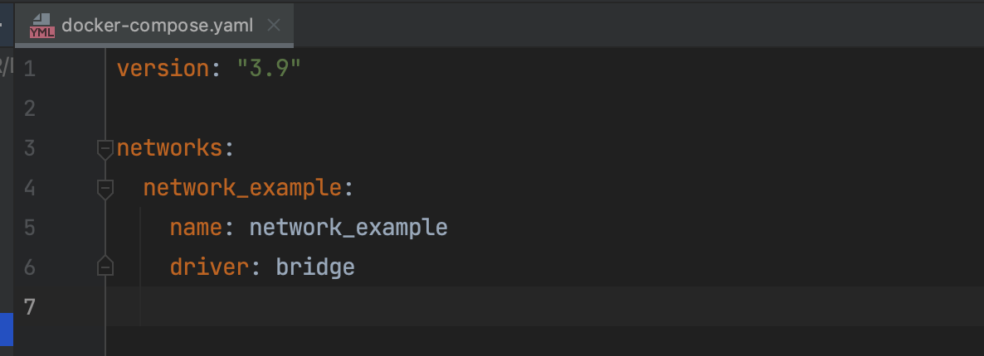
Kode : Membuat Network

Slide 80
Menggunakan Network
Setelah membuat Network, jika kita ingin menggunakan Network tersebut di Container
Kita bisa menggunakan attribute networks, dan sebutkan satu atau lebih Network yang ingin kita gunakan

Slide 81
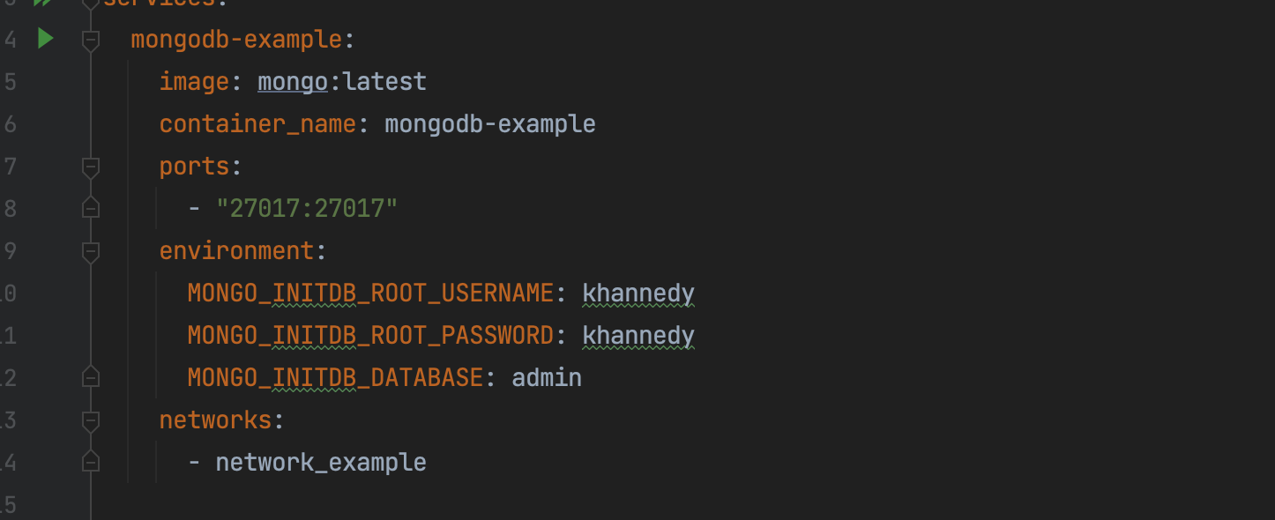
Kode : Menggunakan Network

Slide 82
Depends On

Slide 83
Depends On
Saat membuat file Docker Compose yang berisi banyak Container
Kadang kita membuat Container yang butuh Container lain sebelum berjalan
Atau sederhananya, kita ingin ada urutan Container berjalan
Secara default, Docker Compose akan menjalankan semua Container secara bersamaan, tanpa ada urutan pasti
Kita bisa membuat urutan menjalankan Container dengan menggunakan attribute depends_on
Kita bisa sebutkan pada Container, bahwa Container ini hanya bisa berjalan, kalo Container yang lain sudah berjalan
Kita bisa sebutkan satu atau lebih Container lainnya pada attribute depends_on

Slide 84
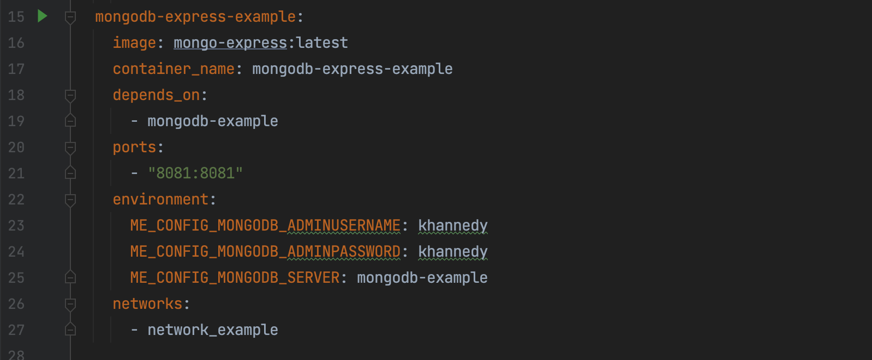
Kode : Depends On

Slide 85
Restart

Slide 86
Restart
Secara default, saat Container mati, maka Docker tidak akan menjalankan lagi Container nya
Kita harus menjalankan lagi Container nya secara manual
Kita bisa memaksa sebuah container untuk selalu melakukan restart jika misal terjadi masalah pada Container nya
Kita bisa tambahkan attribute restart, dengan beberapa value :
no: default nya tidak pernah restart
always: selalu restart jika container berhenti, tapi jika di hentikan manual, dia akan restart ketiak pertama kali docker restart
on-failure: restart jika container error dengan indikasi error ketika exit
unless-stopped: selalu restart container, kecuali ketika dihentikan manual

Slide 87
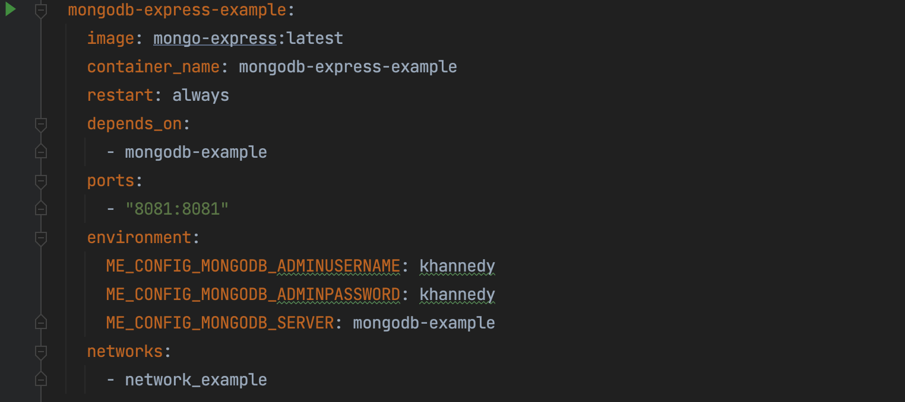
Kode : Restart

Slide 88
Monitor Docker Events
Untuk melihat kejadian apa saja yang terjadi di Docker secara realtime, kita bisa menggunakan perintah : docker events
https://docs.docker.com/engine/reference/commandline/events/
Contohnya kita bisa memonitor kejadian yang terjadi pada sebuah contanier dengan perintah : docker events --filter ‘container=nama’

Slide 89
Resource Limit

Slide 90
Resource Limit
Kita juga bisa menggunakan file konfigurasi Docker Compose untuk mengatur Resource Limit untuk CPU dan Memory dari tiap Container yang akan kita buat
Kita bisa menggunakan attribute deploy, lalu didalamnya menggunakan attribute resources
Di dalam attribute resources kita bisa tentukan limit dan reservations
reservation adalah resource yang dijamin bisa digunakan oleh container
limit adalah limit maksimal untuk resource yang diberikan ke container, namun ingat bisa saja limit ini rebutan dengan container lain

Slide 91
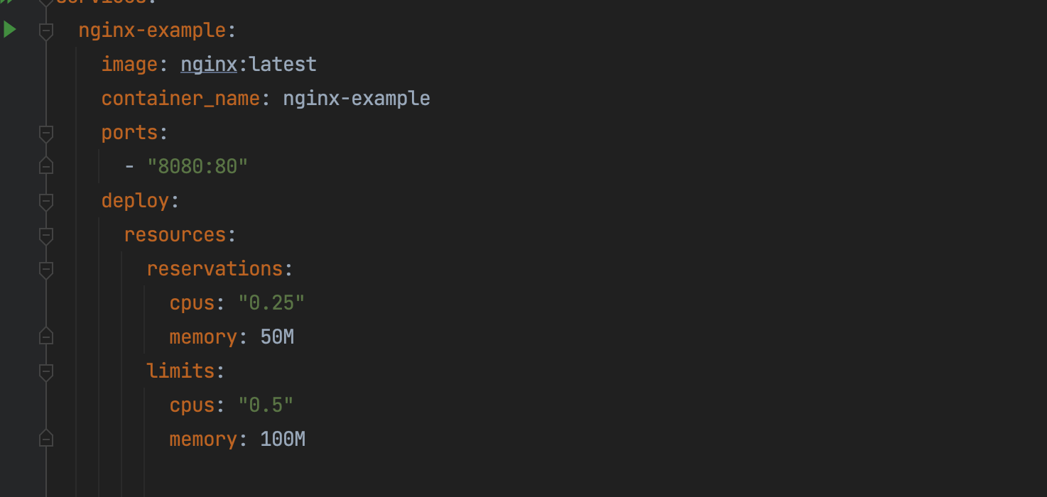
Kode : Resource Limit

Slide 92
Kode : docker container stats

Slide 93
Dockerfile

Slide 94
Dockerfile
Sebelumnya kita selalu membuat Container dari Image yang sudah ada
Docker Compose juga bisa digunakan untuk membuat Container dari Dockerfile yang kita buat
Hal ini mempermudah kita sehingga tidak perlu membuat Image nya terlebih dahulu secara manual, semua bisa dilakukan otomatis oleh Docker Compose

Slide 95
Membuat Dockerfile
Sekarang kita akan buat contoh Dockerfile
File main.go : https://github.com/ProgrammerZamanNow/belajar-docker-dockerfile/blob/main/env/main.go
File Dockerfile : https://github.com/ProgrammerZamanNow/belajar-docker-dockerfile/blob/main/env/Dockerfile

Slide 96
Build
Ketika kita ingin membuat Container dari Dockerfile, kita tidak menggunakan attribute image lagi di service nya
Kita harus menggunakan attribute build, dimana terdapat attribute :
context: berisi path ke file Dockerfile
dockerfile: nama file Dockerfile, bisa diganti jika mau
args: argument yang dibutuhkan ketika melakukan docker build
https://docs.docker.com/compose/compose-file/compose-file-v3/#build

Slide 97
Image Name
Secara default, Docker Compose akan membuat Image dengan nama random ketika melakukan build Dockerfile
Jika kita ingin menentukan namanya, kita bisa tambahkan attribute image pada service, secara otomatis Docker Compose akan membuat image dengan nama sesuai dengan itu

Slide 98
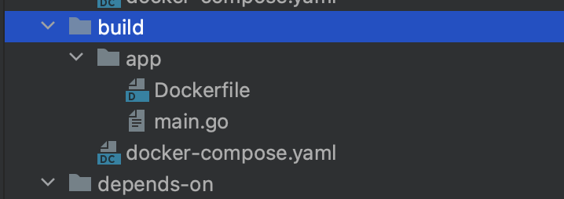
Kode : Struktur Folder

Slide 99
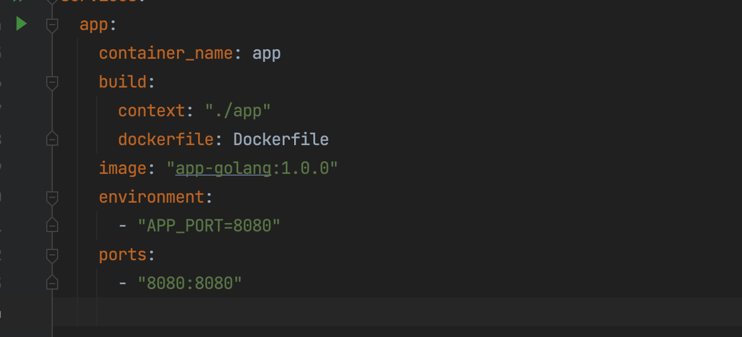
Kode : Build

Slide 100
Build Dockerfile
Ketika kita menggunakan perintah docker compose start, secara otomatis Docker Compose akan melakukan build terlebih dahulu jika Image nya belum terbuat
Tapi jika kita hanya ingin melakukan build Image saja, tanpa membuat Container, kita juga bisa menggunakan perintah : docker compose build

Slide 101
Menghapus Image
Hasil Image dari Docker Compose tidak akan dihapus ketika melakukan perintah docker image down
Jadi untuk menghapusnya kita harus hapus manual menggunakan perintah docker image rm nama-image:tag

Slide 102
Build Ulang
Perlu diingat, ketika kita mengubah kode program, lalu kita coba stop dan start ulang container menggunakan Docker Compose, bukan berarti kode program terbaru akan berjalan
Hal ini karena Image versi baru otomatis terbuat, sehingga jika kita kita ingin menggunakan Image versi baru, kita harus hapus dulu Container nya, lalu buat ulang dengan Image baru

Slide 103
Health Check

Slide 104
Health Check
Kita pernah bahas tentang Container Health Check di materi Docker Dockerfile
Secara default Container yang dibuat, baik itu secara manual ataupun menggunakan Docker Compose, pasti akan selalu menggunakan Health Check yang dibuat di Dockerfile
Namun, jika kita ingin mengubah Health Check tersebut, itu juga bisa kita lakukan
Kita bisa ubah di file konfigurasi Docker Compose pada attribute healthcheck di services

Slide 105
Health Check Attribute
Health Check memiliki banyak attribute, seperti
test: berisikan cara melakukan test health check
interval: interval melakukan health check
timeout: timeout melakukan health check
retries: total retry ketika gagal
start_period: waktu mulai melakukan health check
Hampir mirip dengan ketika kita membuat Health Check di Dockerfile

Slide 106
Dockerfile
Gunakan file main.go : https://github.com/ProgrammerZamanNow/belajar-docker-dockerfile/blob/main/health/main.go
Gunakan Dockerfile : https://github.com/ProgrammerZamanNow/belajar-docker-dockerfile/blob/main/health/Dockerfile dan hapus bagian HEALTHCHECK nya

Slide 107
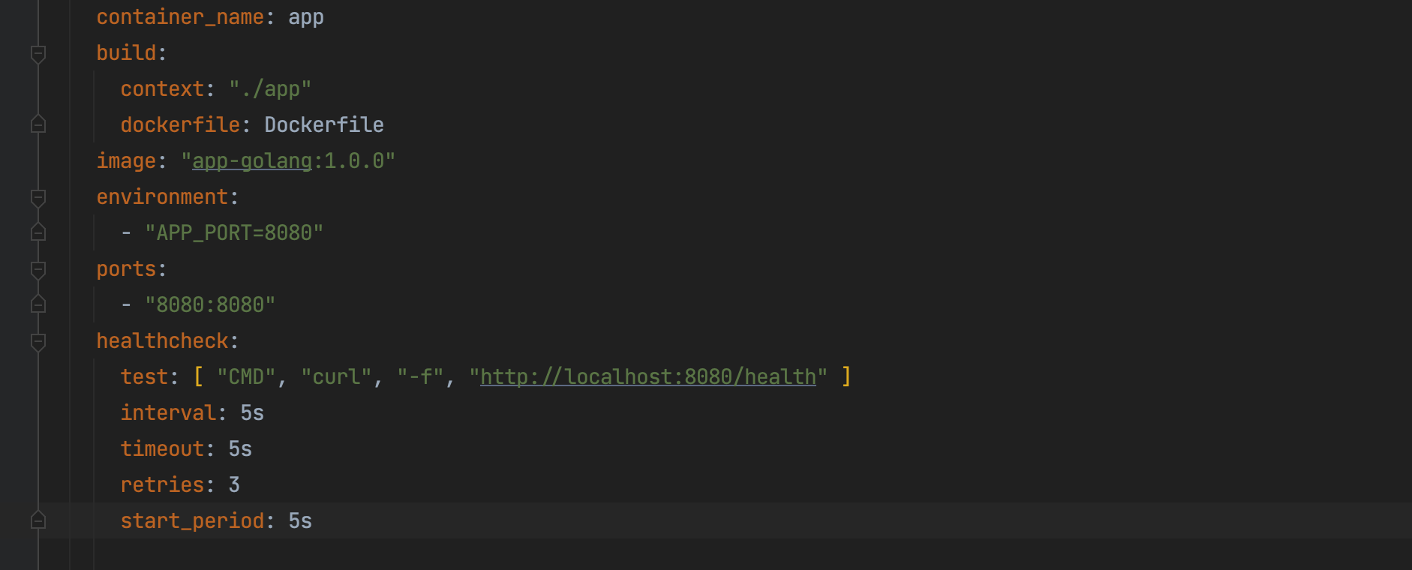
Kode : Health Check

Slide 108
Disable Health Check
Jika kita tidak mau ada health check, kita juga bisa menonaktifkan nya
Secara otomatis health check bawaan dari Docker Image nya pun tidak akan diaktifkan
Cukup di attribute healthcheck, tambahkan attribute disabled: true

Slide 109
Extend Service

Slide 110
Masalah Banyak File Konfigurasi
Saat membuat aplikasi menggunakan Docker, kadang kita ingin menjalankan aplikasi tersebut ke beberapa server
Baik itu di local laptop, di server development, atau server production
Kadang ada kalanya beberapa hal berbeda, misal konfigurasi misalnya
Pada kasus ini, mau tidak mau kita harus membuat banyak file konfigurasi Docker Compose, misal untuk di local, di development dan di production

Slide 111
Extend Service
Docker Compose memiliki fitur bernama extend service, dimana kita bisa melakukan merge beberapa file konfigurasi sekaligus
Dengan begitu, kita bisa membuat file konfigurasi umum, dan spesial untuk setiap jenis environment misalnya
Saat menjalankan Docker Compose, kita bisa gunakan perintah -f namafile.yaml jika ingin menggunakan nama file yang bukan docker-compose.yaml

Slide 112
Contoh Program
Kode main.go : https://gist.github.com/khannedy/b20b0ef60d2febafe2acda690fff4a57
Kode Dockerfile : https://gist.github.com/khannedy/60d4a23b7f744d12d2d84c63952ae744

Slide 113
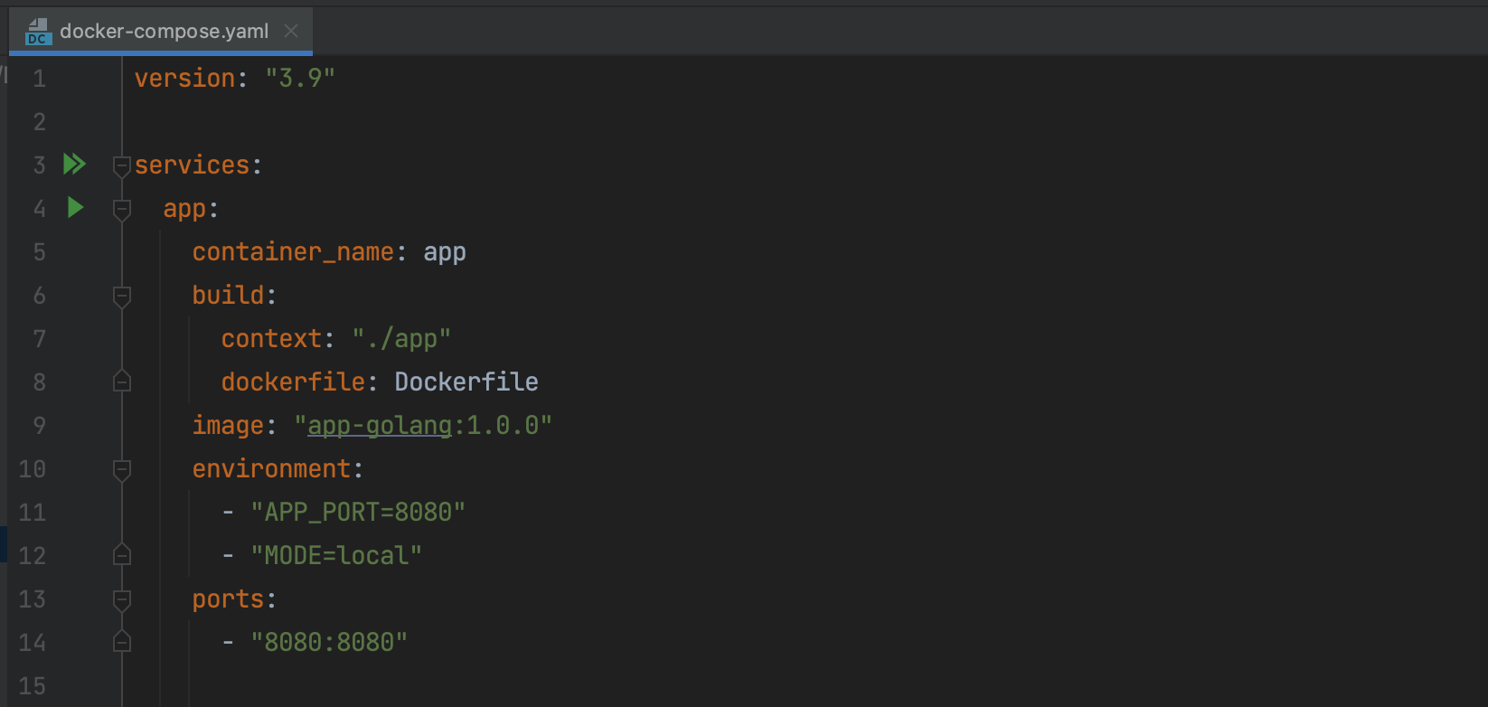
Kode : Konfigurasi Utama

Slide 114
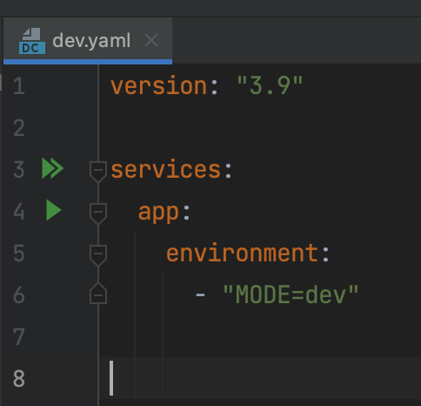
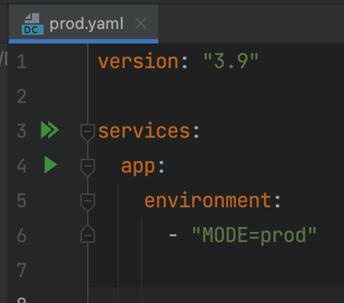
Kode : Konfigurasi Dev dan Prod

Slide 115
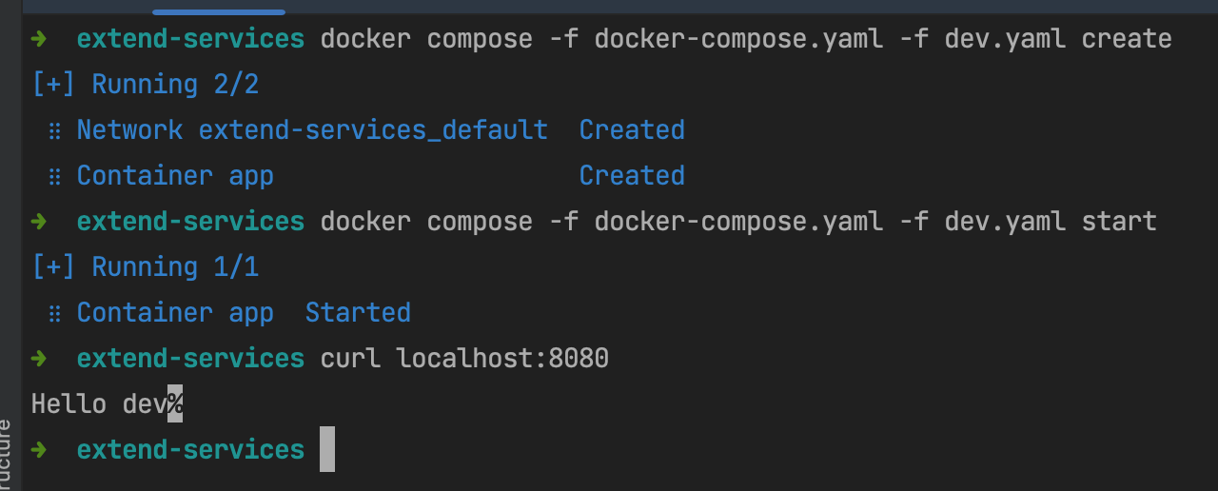
Kode : Extend Service

Slide 116
Materi Selanjutnya

Slide 117
Bisa Mulai Belajar
Integrasikan teknologi yang digunakan dengan Docker
Belajar Kubernetes

